Slide 1
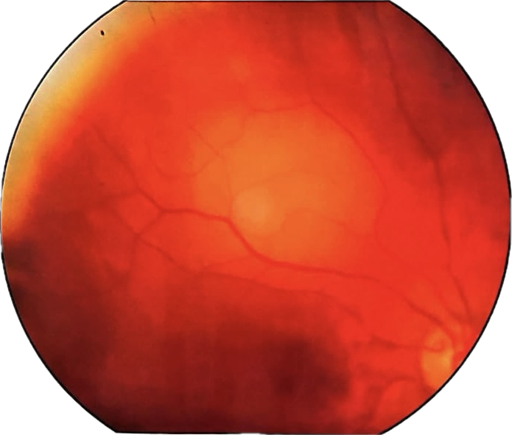
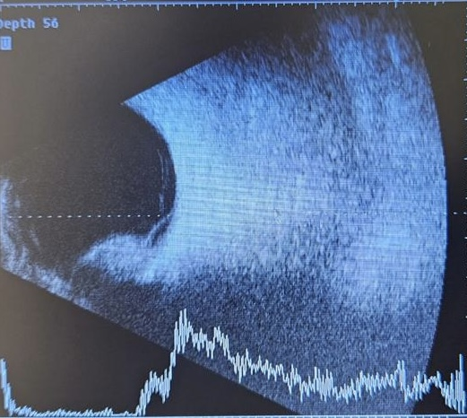
Metástase coroidal no câncer de mama: relato de caso
Henrique de Rocco Echeverria ¹; Ana Alice Broering Eller ¹; Eduardo Chammas ²
1 Acadêmico de Medicina da Universidade do Vale do Itajaí - UNIVALI
2 Professor de Oftalmologia do Curso de Medicina da Universidade do Vale do Itajaí - UNIVALI
INTRODUÇÃO
Figura 3
A mama consiste no sítio primário mais comum das metástases oculares nas mulheres. A incidência das metástases oculares de câncer de mama varia entre os estudos, com uma estimativa de 4-11%^{1,2}. Elas podem ocorrer em qualquer estágio da doença, com a maioria sendo diagnosticada após o diagnóstico de câncer de mama. Apesar de incomuns, as principais queixas incluem visão embaçada, dor ocular, defeito em campo visual, metamorfopsia, floaters e fotopsia¹⁻³. O diagnóstico, além de clínico, é auxiliado pelos exames de imagens, como a ultrassonografia (US) ocular. O tratamento pode ser tanto sistêmico quanto local, a depender do estágio da doença⁴. Esse trabalho tem como objetivo relatar um caso de metástase ocular de câncer de mama, destacando características clínicas, bem como ressaltar a importância da avaliação oftalmologia precoce.
A
C
MÉTODOS
B
D
Retinografia de OD evidênciando duas lesões cupuliformes e amelanóticas (A). Uma localizada inferiormente à papila (B) e outra superiormente (C, D).
Relato de caso. Coleta realizada via prontuário com respectiva revisão da literatura nas bases de dados PubMed, Scielo e Elsevier.
Após uma semana, a paciente retornou em caráter de urgência por piora na acuidade visual em OD (CD à 2 metros). Mapeamento de retina e US mostrava descolamento seroso da retina. Após contato com a equipe de oncologia, foi optado por iniciar imunoterapia com quimioterapia. Infelizmente, a paciente evoluiu para óbito dentro de um mês.
RESULTADOS
Feminina, 60 anos, diagnosticada em 2022 com câncer de mama ECIII, triplo negativo previamente tratado com terapia tripla e boa resposta. Entre setembro e outubro de 2023, realizou tratamento radioterápico para metástase cerebral. Após 2 meses, procura o serviço de oftalmologia com queixa de borramento visual, hiperemia conjuntival e discreta dor ocular em OD.
Previamente emétrope, ao exame apresentava leve redução na acuidade visual à direita (20/40), biomicroscopia com hiperemia conjuntival 1+/4+, sem reação de câmara anterior (figura 1) em OD, sem demais alterações.
Durante a fundoscopia do OD, evidenciou-se uma lesão cupuliforme e amelanótica extensa inferior à papila, e outra menor, de mesmo aspecto, superior à papila, conforme retinografia (figura 3). OE sem alterações. A ultrassonografia no modo A demonstra um pico inicial abrupto, com moderada a alta refletividade e solidez acústica no modo B, sem escavação coroidal ou sombra orbitária (figura 2).
CONCLUSÕES
O primeiro passo diante da possibilidade de metástase coroidal é confirmar o diagnóstico. A ultrassonografia ocular desempenha um papel importante, descartando outros diagnósticos diferenciais como por exemplo o hemangioma de coróide⁵. Nesse caso, observa-se um período de 1 ano e 10 meses entre o diagnóstico do câncer de mama e da apresentação da metástase ocular, divergindo da literatura que estima uma média de 5 anos^{6,7}. Nessa paciente, a metástase ocular e cerebral são sincrônicas. Além disso, 33% dos casos de metástase coroidal, o trato uveal aparece como primeiro sítio metastático, justificando o screening ocular desses pacientes em conjunto com os demais órgãos investigados rotineiramente^{7,8}. Portanto, nesses casos, a avaliação oftalmológica precoce poderia favorecer o curso da doença, detectando a evolução da doença primária para metastática.
Figura 1
Figura 2
REFERÊNCIAS
GEORGALAS, Ilias et al. Ophthalmic metastasis of breast cancer and ocular side effects from breast cancer treatment and management: mini review. BioMed Research International, v. 2015, 2015.
SANTO, Ruth Miyuki; BECHARA, Sarnir Jacob. Tumores intra-oculares. Arquivos Brasileiros de Oftalmologia, v. 61, p. 242-255, 1998.
SAAD, Ereny Samwel Poles et al. Eye metastasis in breast cancer: case report and review of literature. ecancermedicalscience, v. 16, 2022.
Kanski, Jack J. Kanski oftalmología clínica. Ed. 8, Rio de Janeiro: Edra. Elsevier, 2017.
SINGH, A. D.; VENTURA, A. Oncologia oftalmológica clínica. São Paulo: Edra. guanabara, 2009.
KREUSEL, Klaus‐Martin et al. Incidence and clinical characteristics of symptomatic choroidal metastasis from breast cancer. Acta ophthalmologica Scandinavica, v. 85, n. 3, p. 298-302, 2007.
SHIELDS, Carol L. et al. Uveal metastasis: clinical features and survival outcome of 2214 tumors in 1111 patients based on primary tumor origin. Middle East African Journal of Ophthalmology, v. 25, n. 2, p. 81, 2018.
WELCH, R. Joel et al. Uveal metastasis in 1111 patients: Interval to metastasis and overall survival based on timing of primary cancer diagnosis. Saudi Journal of Ophthalmology, v. 33, n. 3, p. 229-237, 2019.
Biomicroscopia de olho direito,
com discreta hiperemia conjuntival
Ultrassonografia ocular de olho direito, demonstrando a lesão

